Slide 1


三宝文化寺院运营方案
三宝文化传播（江苏）有限公司

Slide 2
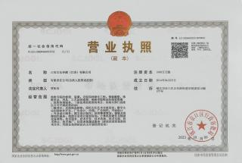
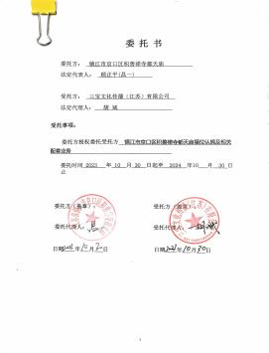
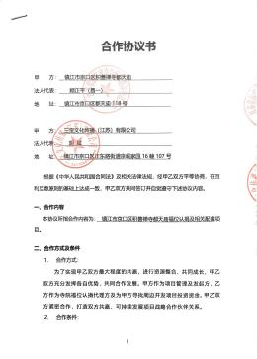
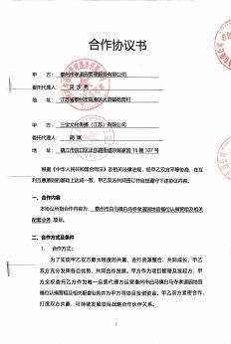
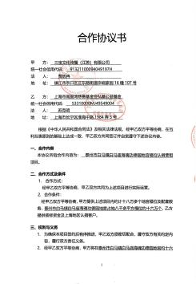
三宝文化传播（江苏）有限公司成立于2014年，是一 家专业从事佛教文化及寺院推广运营的公司，本着三宝企业 核心价值观：诚信、务实、创新、超越，完成三宝企业使命 ：让更多的人感知、了解中国传统文化、佛教文化。现与镇 江积善寺、泰州白马寺孝道园签订运营合作，并与上海民政 下属南旎湾慈善基金会达成合作协议。
三宝文化传播（江苏） 有限公司

Slide 3


运营服务规划
战略目标
建设成为：
集佛教文化、传统文 化、养老、生态旅游 观光的佛教文化传播 中心。
项目规划
打造智慧寺院，
寺院建设+智能硬件+互联网
三宝文化传播（江苏） 有限公司

Slide 4






运营服务
前6个月
一 、 各殿堂佛像
供奉体系搭建升 级及改造
先行搭建各殿堂的 供奉制度及运营体 系
二 、 寺院信息化
建设 、 供灯及智 能供奉系统建设
搭建寺院信息化
系统及其他智能
法务 、 供奉系统
三 、 线上线下引
流工作全面展开
全面开展线上、
线下引流工作
四 、 地宫项目
运营
启动地宫项目
运营
三宝文化传播（江苏） 有限公司

Slide 5



一 、 寺院智慧信息化平台搭建
1
2
3
基础功能系统
日行一善
电子功德箱 供僧、供斋 供花、供果
法会随喜功德
添砖加瓦
供奉系统
祈福牌位供奉
超度莲位供奉
光明灯供奉
佛像供奉 捐赠系统
寺院管理系统
信众管理
义工管理
活动管理
法务管理
供奉管理
挂单管理
构建信息化寺庙管理系统，建立寺院和信众之间沟通的桥梁，覆盖寺院日常事务管理的工作,
三宝文化传播（江苏） 有限公司

Slide 6












二 、 打造专属寺院文化定位
法师介绍
展望未来
人文景观
寺院格局
寺院简介
寺院历史
地理位置
三宝文化传播（江苏） 有限公司

Slide 7
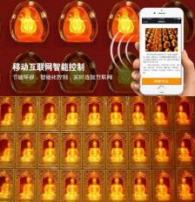
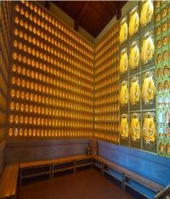
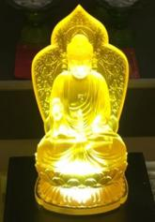
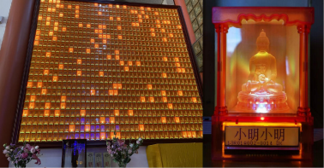
三 、 智能供佛墙体系运营（大殿 、 财神殿 、 观音殿等）
智能供佛墙 “互联网+智能供佛墙”
“智能供佛墙”结合最前沿的智能硬件技术和互联网技术打造“互联网+智能佛像（牌位） ” 信众通过手机远程在线按天、按周、按月、按年供灯， 寺院实现无人化供灯， 自动点亮并在 LED屏上显示名字和祈福信息。寺院无需登记、记帐。可按年、月、日导出祈福功德明细。功 德主到现场通过扫描二维码或寺院公众号等方式，可以令自己所供佛像或牌位的位置发光闪动、 变幻灯光色彩效果提醒 。供灯订单到期可短信或微信自动提醒，信众转发供灯信息，让更多人 参与祈福。
三宝文化传播（江苏） 有限公司

Slide 8

智能供佛墙优势
互/物联网+
信众通过手机等移动设备 ，在线支付 ，远程点亮寺院内的智能祈福灯。可观 远程观看寺院现场供灯视频、寻灯。疫情期间不影响项目认捐 ，极其方便；
灵活供灯
灵活支持按天、按月、按年等供奉方式 ，利用率高、 门槛低、极大的增加 了供灯率 ，到期自动提醒 ，提高续供率 ，增加善款收入；
社交分享
具有分享、祝福、邀请亲友等互联网社交功能。可让更多信众参与 ，扩大 寺院的品牌影响力 ，增加善款用于建寺安僧；
祈福显示
姓名牌和公告牌均会显示被祈福人的姓名以及祈福语。并且在信众手机中 还会显示功德榜、功德证书 ，记录信众的每一次善行。与时俱进 ，项目不 会做完就过时；
管理方便
供灯订单自动统计和结算 ，并能灵活导出数据报表、到期自动提醒。 能及时与众信互动 ，不用因写供奉人姓名而爬高 ，既安全又节约人力 成本；
节能环保
选用能耗低、稳定的LED灯珠和LCD姓名牌 ，每个灯珠能耗约为
0.2~0.5W ， 自动调节供灯亮度 ，节能环保 ，使用寿命高达10万小时+。
三宝文化传播（江苏） 有限公司

Slide 9



四 、线上引流： 快速引流私域流量
从公域流量转化为私域流量 ，增加寺院及各法师IP的粉丝
抖音 、 快手平台
新时代的网络平台 ，快速 打造寺院名气。
搜索引擎
增加知名度
传统文化
走商企智慧之道 ，快速粘 合功德主
拥有专业的运营团队及百万
的粉丝，可以快速推广引流
拥有专业的文案写手和网
络运营团队，加大搜索曝
光率。
策划高质量线上禅修活动,
迅速粘合高质量的信众,
三宝文化传播（江苏） 有限公司

Slide 10
线上运营及引流
抖音蓝V号 | 蓝V号申请+引流系统
搜索引擎SEO | 关键词设置+关键词引流
抖音排名优化 | 内容设置+关键词设定
抖音内容运营 | 拍摄、 剪辑、 字幕、 发布
宣传活动设计和执行 | 活动报名系统、 活动策划+活动人员招募+线下接待培训和优化3、 活动内容（禅修、 供灯、 放生、 超度、 慈善慰问 …）
知乎内容运营 | 图片、 文字和视频创意
百度知道 | 图文制作
微信号运营 | 图文制作
信众裂变运营 | 图文+裂变程序
线下刊物 | 寺院宣传画册
佛教传媒内容发布 | 凤凰佛教、 腾讯佛教、 中国佛教网
直播开示 | 直播系统、 直播内容策划、 直播辅导、 直播后期剪辑
法师出书 | 运营团队整理发布+刊号+出版
危机公关 | 负面信息删帖
线下场景运营 | 场景优化方案 ，居士、 义工、 出家师父们如何承接
三宝文化传播（江苏） 有限公司

Slide 11





五 、 线下运营模式
养老驿站 建设
1 2
寺院服
务团队
4
5
培养归属感
供养寺院
培养信众 信仰
资讯播报
7
信众接触 佛法
供佛供灯
解决自身归 属问题
3
6
信众参与 活动
供认莲位
供养寺院
三宝文化传播（江苏） 有限公司

Slide 12




线下服务团队人员配备
1策划
部
2宣传推 广部
5后勤服 务部
寺院义
工团团
长
3接待
部
4培训
部
三宝文化传播（江苏） 有限公司

Slide 13

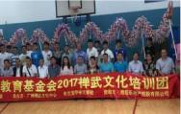
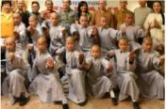
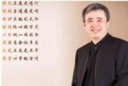
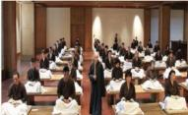
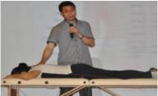

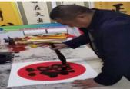
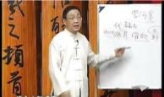
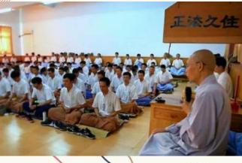
线下 引 流 ： 传 统 文 化 禅修
· 禅修总裁班
· 名人名僧讲经说法
· 商企智慧禅创班
· 琴棋书画 诗香花茶
· 书法等 …
每周通过举办这些培训、活动、课堂、讲经说法比赛等，提高寺
庙知名度，提高参与人员素质，提高寺庙人流粘性。
按照一周五次课，一次30人，一个月增加约500名高质量信众。
三宝文化传播 (江苏) 有限公司

Slide 14

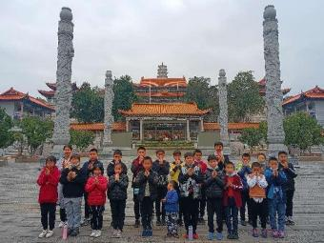
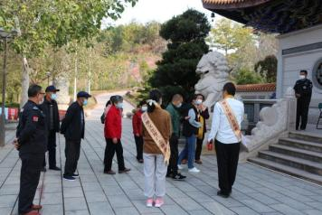
线下引流 ： 引流旅游团进寺院
迅速加大寺院游客流量
跟各大旅行社合作，把寺院作为
本地区游玩的一个景点，在行程 中制定寺院是必走的景点，半年 后每天2台大巴，约50人/台，
一个月约3000流量。
三宝文化传播（江苏） 有限公司

Slide 15



线下引流 ： 公益活动宣传
发动各行业商会 ， 让更多企业参与活动扩大影响力
设立品牌效应 ， 吸引信众关注力
每周一次
免费义诊
敬老院慰问
每月一次
捐资到贫困山区
持续进行
助力助农扶贫产品
放到寺院给信众请
百万义工行
爱心扶贫
爱心助农
活动覆盖江苏、上海、浙
江等多地区，即将带来一线
城市巨大的流量。
继承本焕长老以慈悲 水饶益众生 ， 热心社
会公益的行动。
发扬本焕长老"扶贫助 残、慈悲济世"精神。
三宝文化传播（江苏） 有限公司

Slide 16
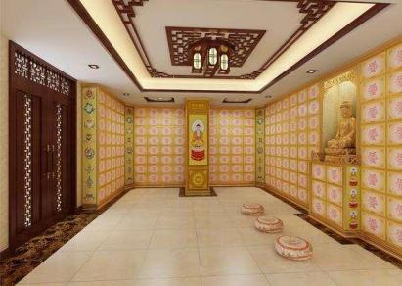
六 、 寺庙莲位
地宫莲位项目 ， 并非买卖关系：
1、只有寺院的信众或者佛弟子。
2、参加义工或法会的人方可捐建寺院或供奉牌位。（消灾 延寿
祈福 超度 等等）
3、已捐款或供奉了牌位的人 可免费获得地宫莲位。
运营模式： 线上线下相结合
包干模式， 每年给予寺院保底数。
影响巨大， 良性循环， 收益大。
三宝文化传播（江苏） 有限公司

Slide 17
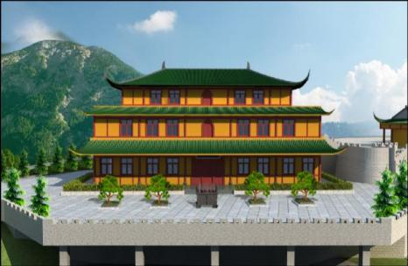
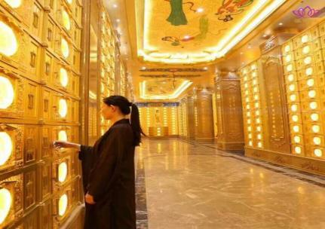

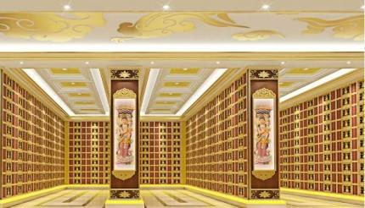
莲 位 装 修 效 果 图 - - 仅 供 参 考
三宝文化传播（江苏） 有限公司

Slide 18






财务与融资
资金具体用途
运营管理
线上系统研发
宣传推广
积善寺土地费
团队建设
厢房内福位装修
¥100万
¥20万
¥80万
¥140万
¥60万
¥100万
合计
融资额¥500万

Slide 19



财务与融资
经济效益预估
产品平均售价30000元/门
产品总量为100000门，第一期推出3000门
第一期3000门预计在六个月销售完毕
预计实现毛利
6000万-9000万

Slide 20
财务与融资
融资
计划
本项目融资目标：500万，具体方式以另拟定融资合同。

Slide 21



佛 教
感恩观看
三宝文化传播（江苏） 有限公司

